Slide 1
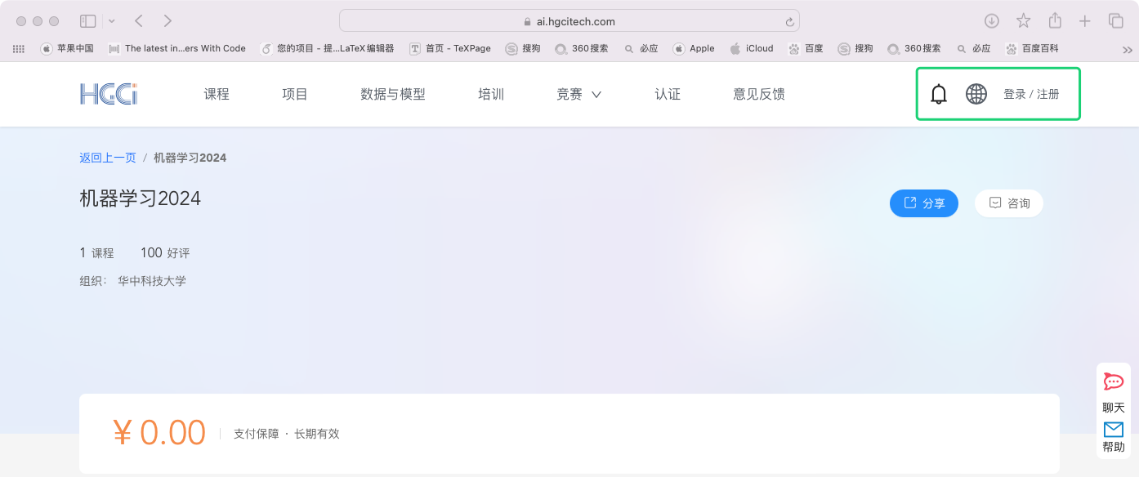
华工智云网站网址
https://ai.hgcitech.com/classDetail?classId=197

Slide 2
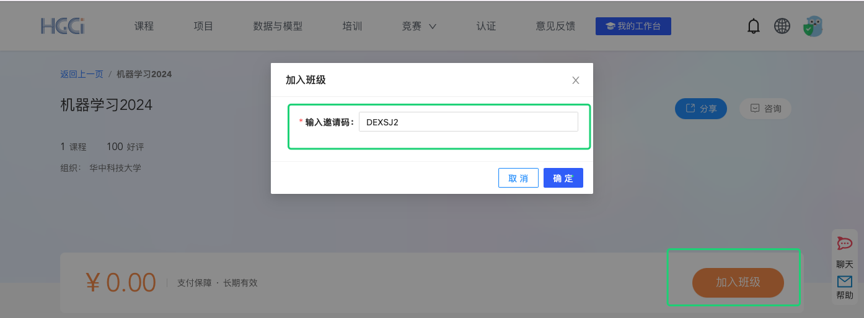
加入课程
邀请码：DEXSJ2 【有时效，请务必在5.19前加入】

Slide 3
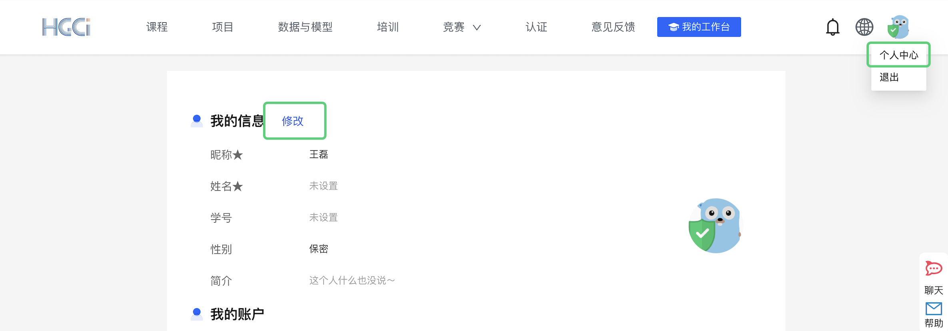
规范个人信息
姓名：班级-学号-姓名，如：03-U2022xxxxx-xxx
学号：正常填写
在个人中心中修改姓名为实名

Slide 4
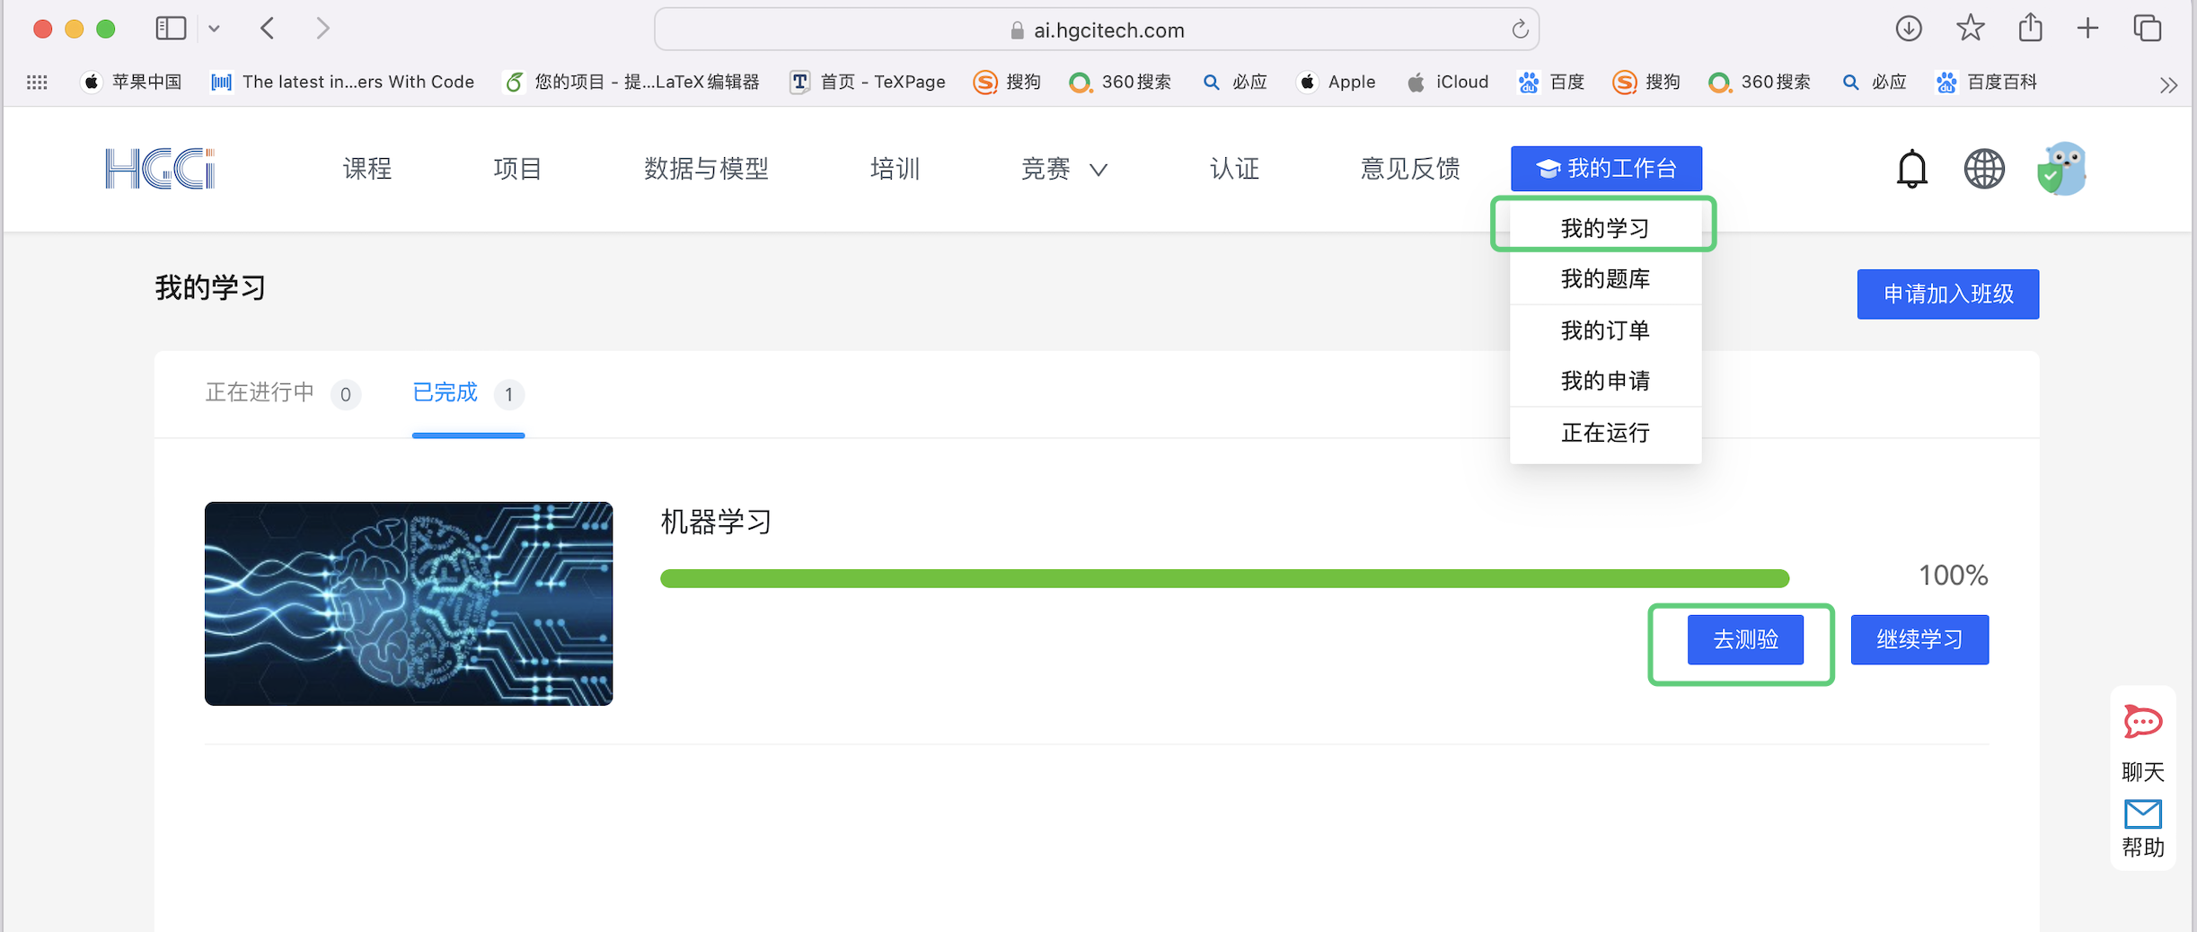
实验的入口

Slide 5
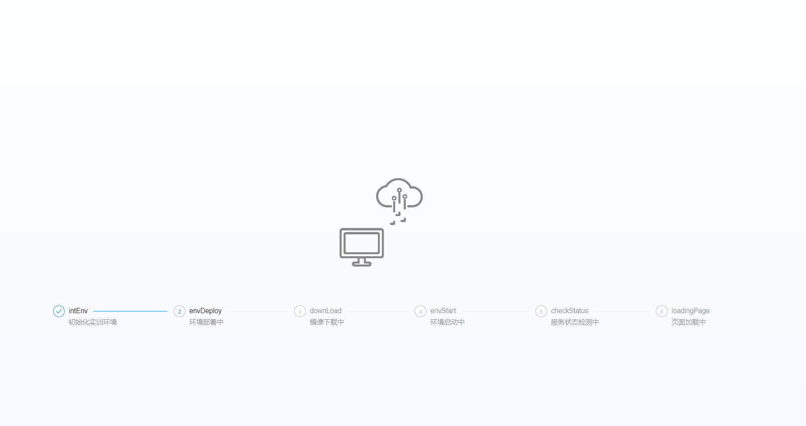

Slide 6
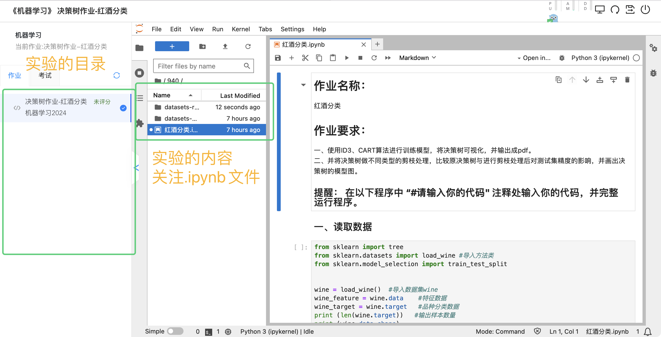

Slide 7
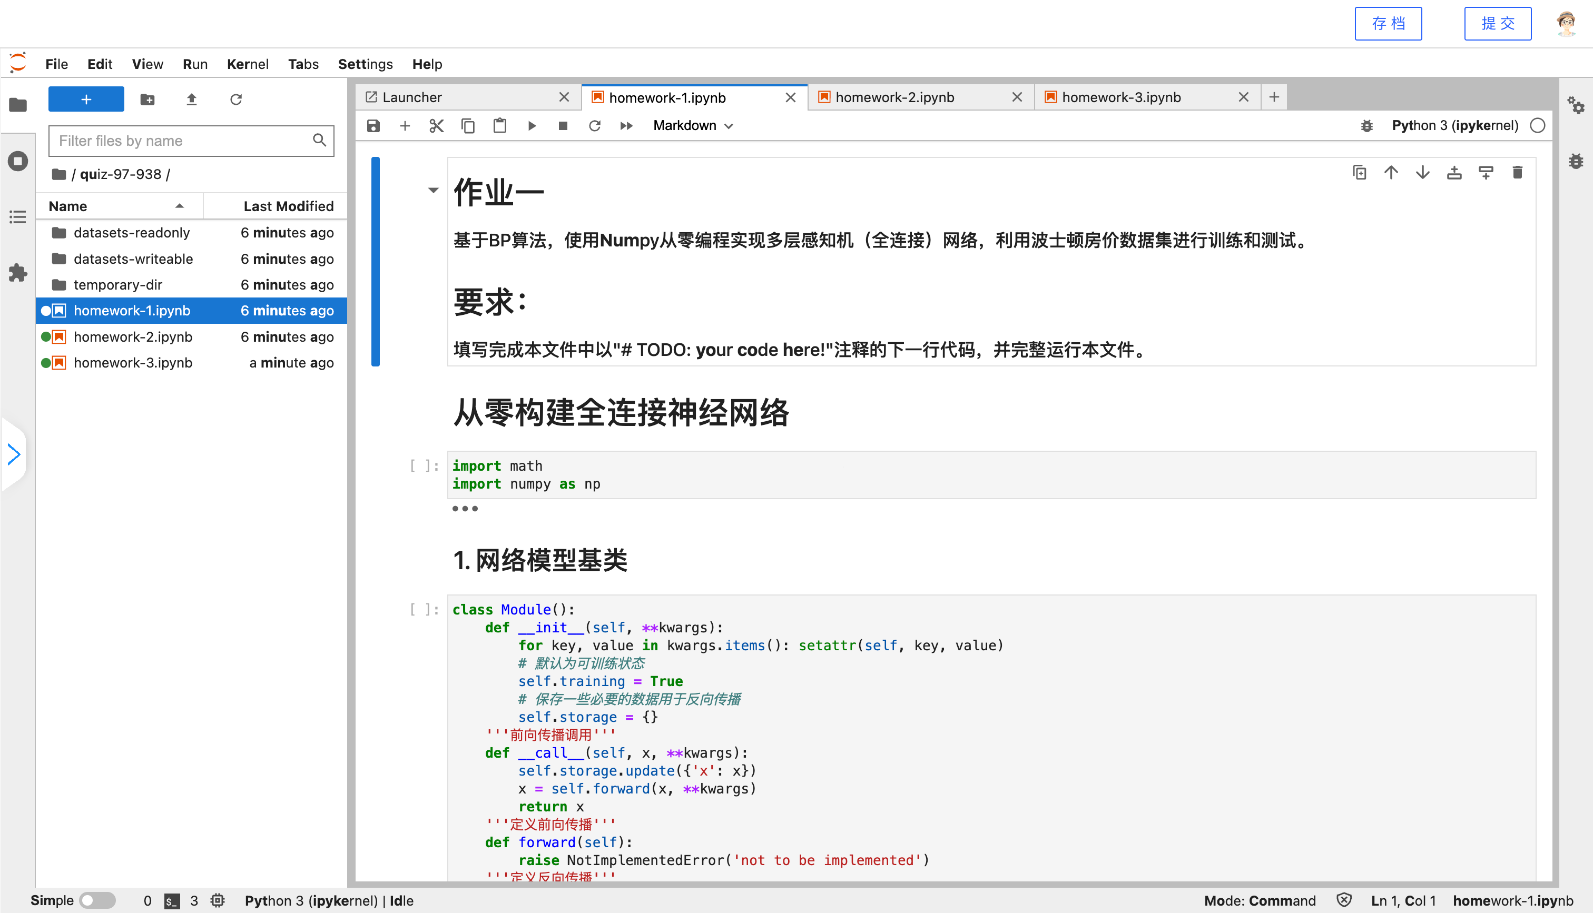
保存与存档
Step1.先保存文件！
Step2.再点存档！
Step3.截止时自动提交最新存档
可多次提交

